Slide 1

Erfaringer med alternative vurderingsformer
Anders Malthe-Sørenssen^{1,2}
¹Department of Physics, University of Oslo, Norway
²Simula, Oslo, Norway

Slide 2
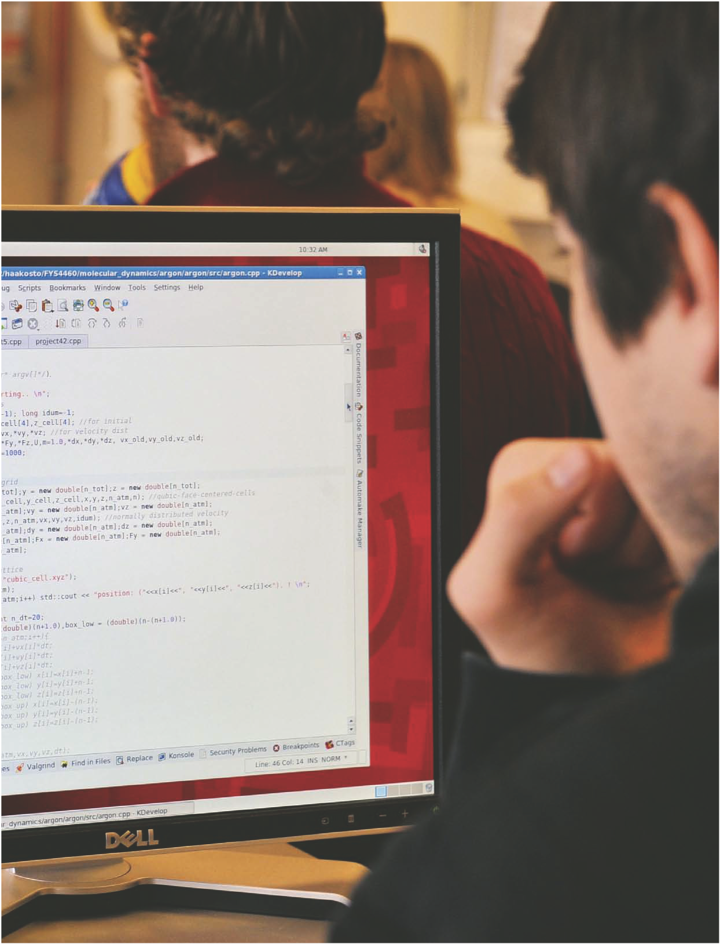

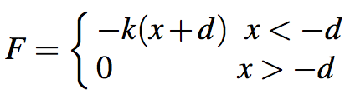
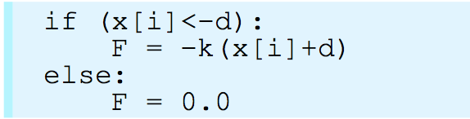
Programming is understanding

Slide 3
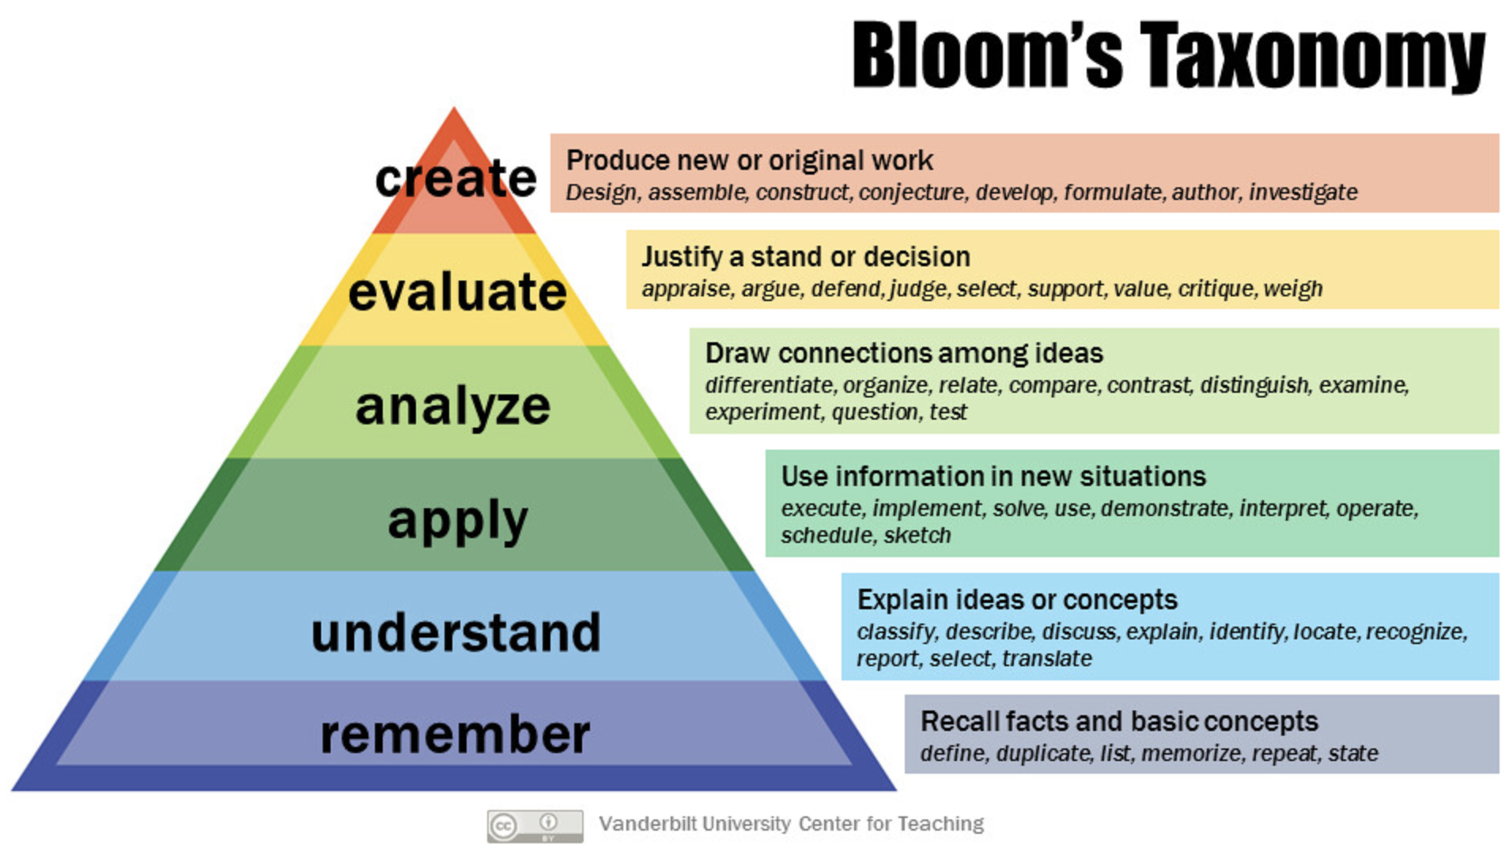

Slide 4
Eksempler på alternative vurderingsformer i store begynneremner (100+ studenter) med bokstavkarakter
Hjemmeeksamen
Dag Kristian Dysthe, Fys2160, H2020 ->
Prosjektoppgave
(computational essays)
AMS, Fys1120, H2020 ->
Alternativ skoleeksamen
Lex Nederbragt, Bios1100, H2020 ->

Slide 5
Hjemmeeksamen – Fys2160 - Dysthe
Eksamensform: Skoleeksamen (4 timer) + hjemmeeksamen (8 timer)
Hjemmeeksamen har ikke en unik løsning
Forberedelser: Forberedende obligatoriske innleveringer med tilbakemeldinger, forberedende eksempler/modellering av besvarelser
Læringsutbytte: Eksamensformen øver mer av den vitenskapelige metoden, oppfordrer til kreativitet

Slide 6
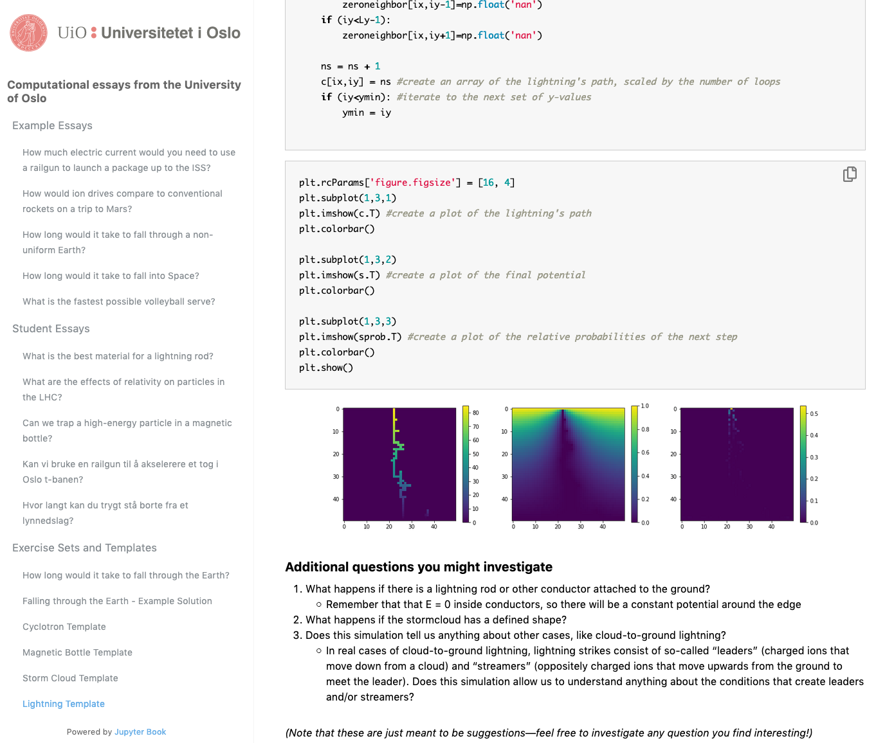
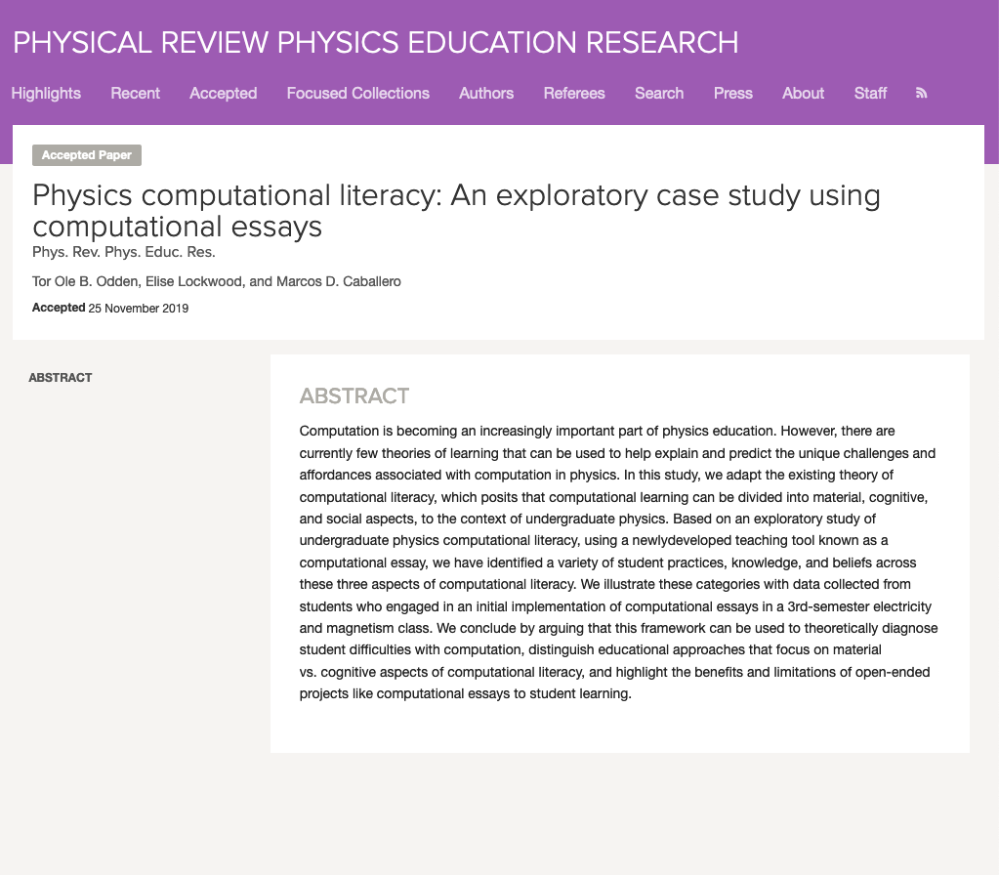
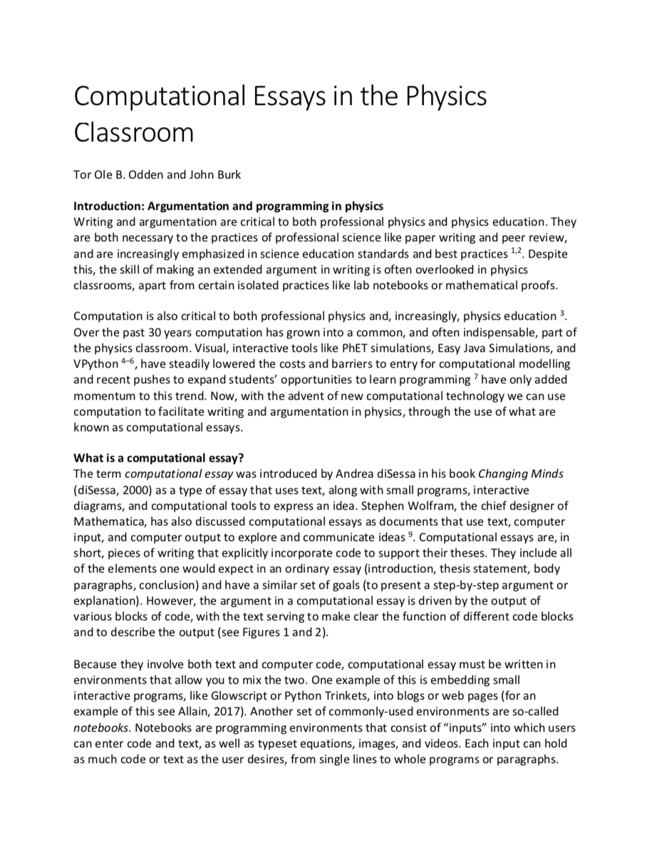
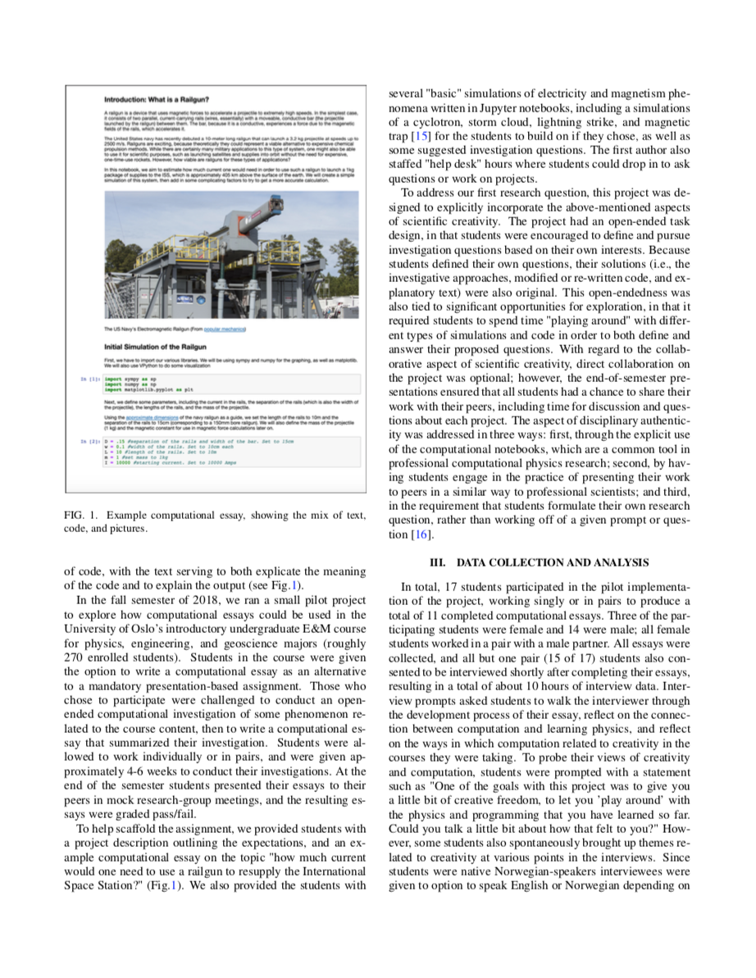
Student agency and computational essays
Eksamensform: Skoleeksamen (4 timer) + hjemmeeksamen (ubegrenset tid)
Challenge: “Use a computational simulation to investigate a problem that you find interesting. Then, write a computational essay about what you’ve learned”
Odden, T. O., Silvia, D., Malthe-Sørenssen, A. Using computational essays to redistribute epistemic agency in undergraduate science, Journal of Research in Science Teaching, in press, (2022)
Odden, T. O., Malthe-Sørenssen, A. Using computational essays to scaffold professional physics practice, European Journal of Physics, 42, 015701 (2020)
Odden, T. O., Burk, J. Computational essays in the physics classroom, The Physics Teacher 58, 252-255 (2020)
Odde, T. O, Lockwood, E., Caballero, M. D. Physical computational literacy: An exploratory case study using computational essays Phys Rev Phys Ed Res 15, 020152 (2019)

Slide 7
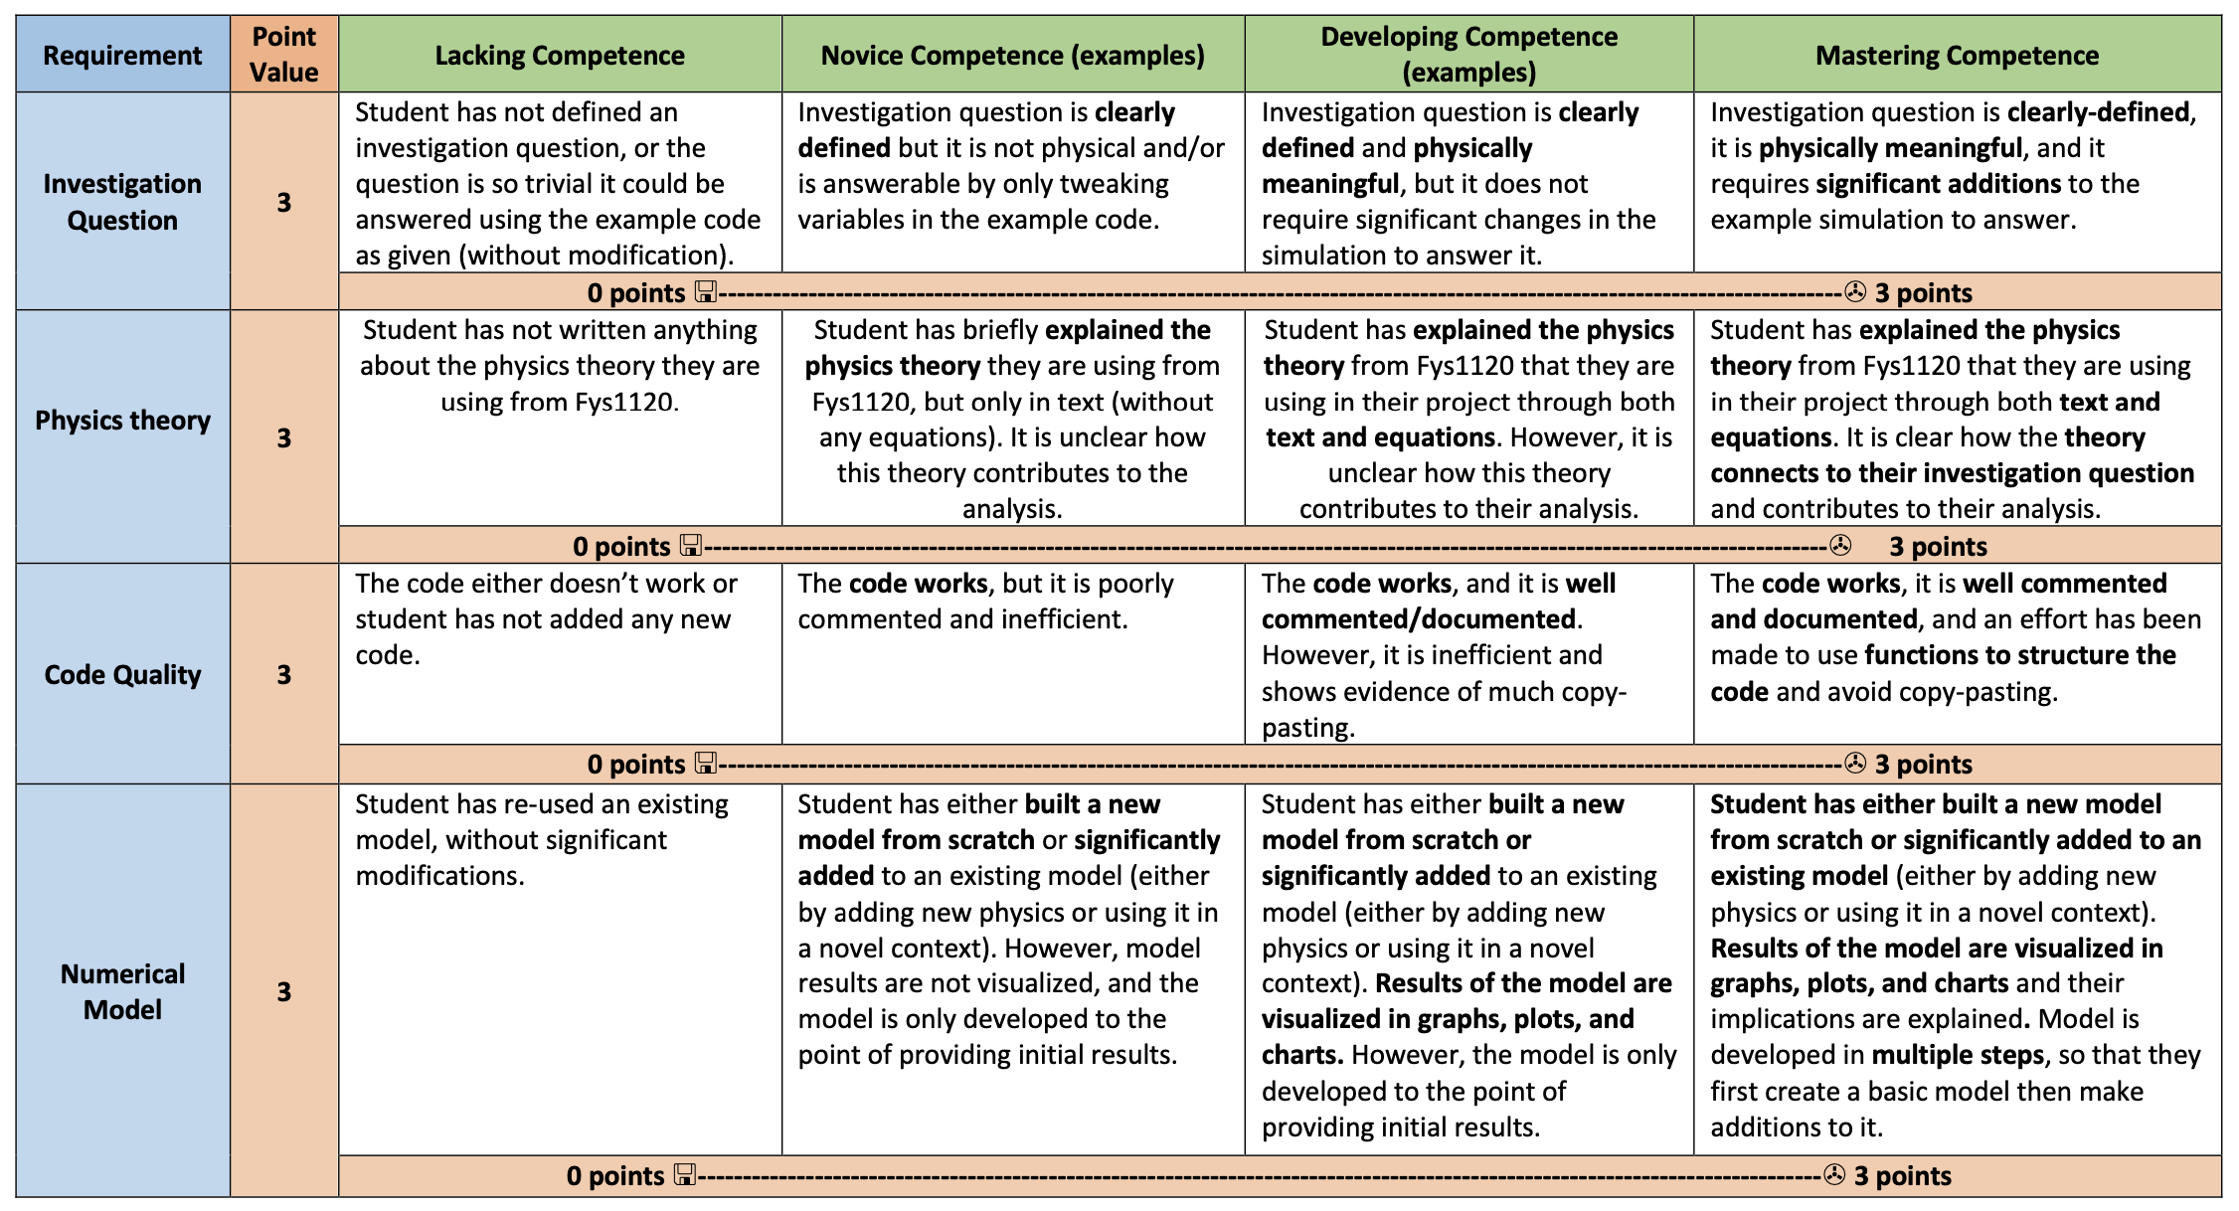
Scaffolding – hvordan forberedes studentene?
Oblig 1: Elementer av selv-valgt oppgave, rubrikk, tilbakemeldinger
Oblig 2: Elementer av selv-valgt oppgave, rubrikk, tilbakemeldinger
Semester-start
Semester-slutt
Nye læremidler, eksempler, tidligere oppgaver, rubrikk
Innlevering av problemstilling, tilbakemeldinger
Orakeltjeneste
Innlevering av eksamen

Slide 8

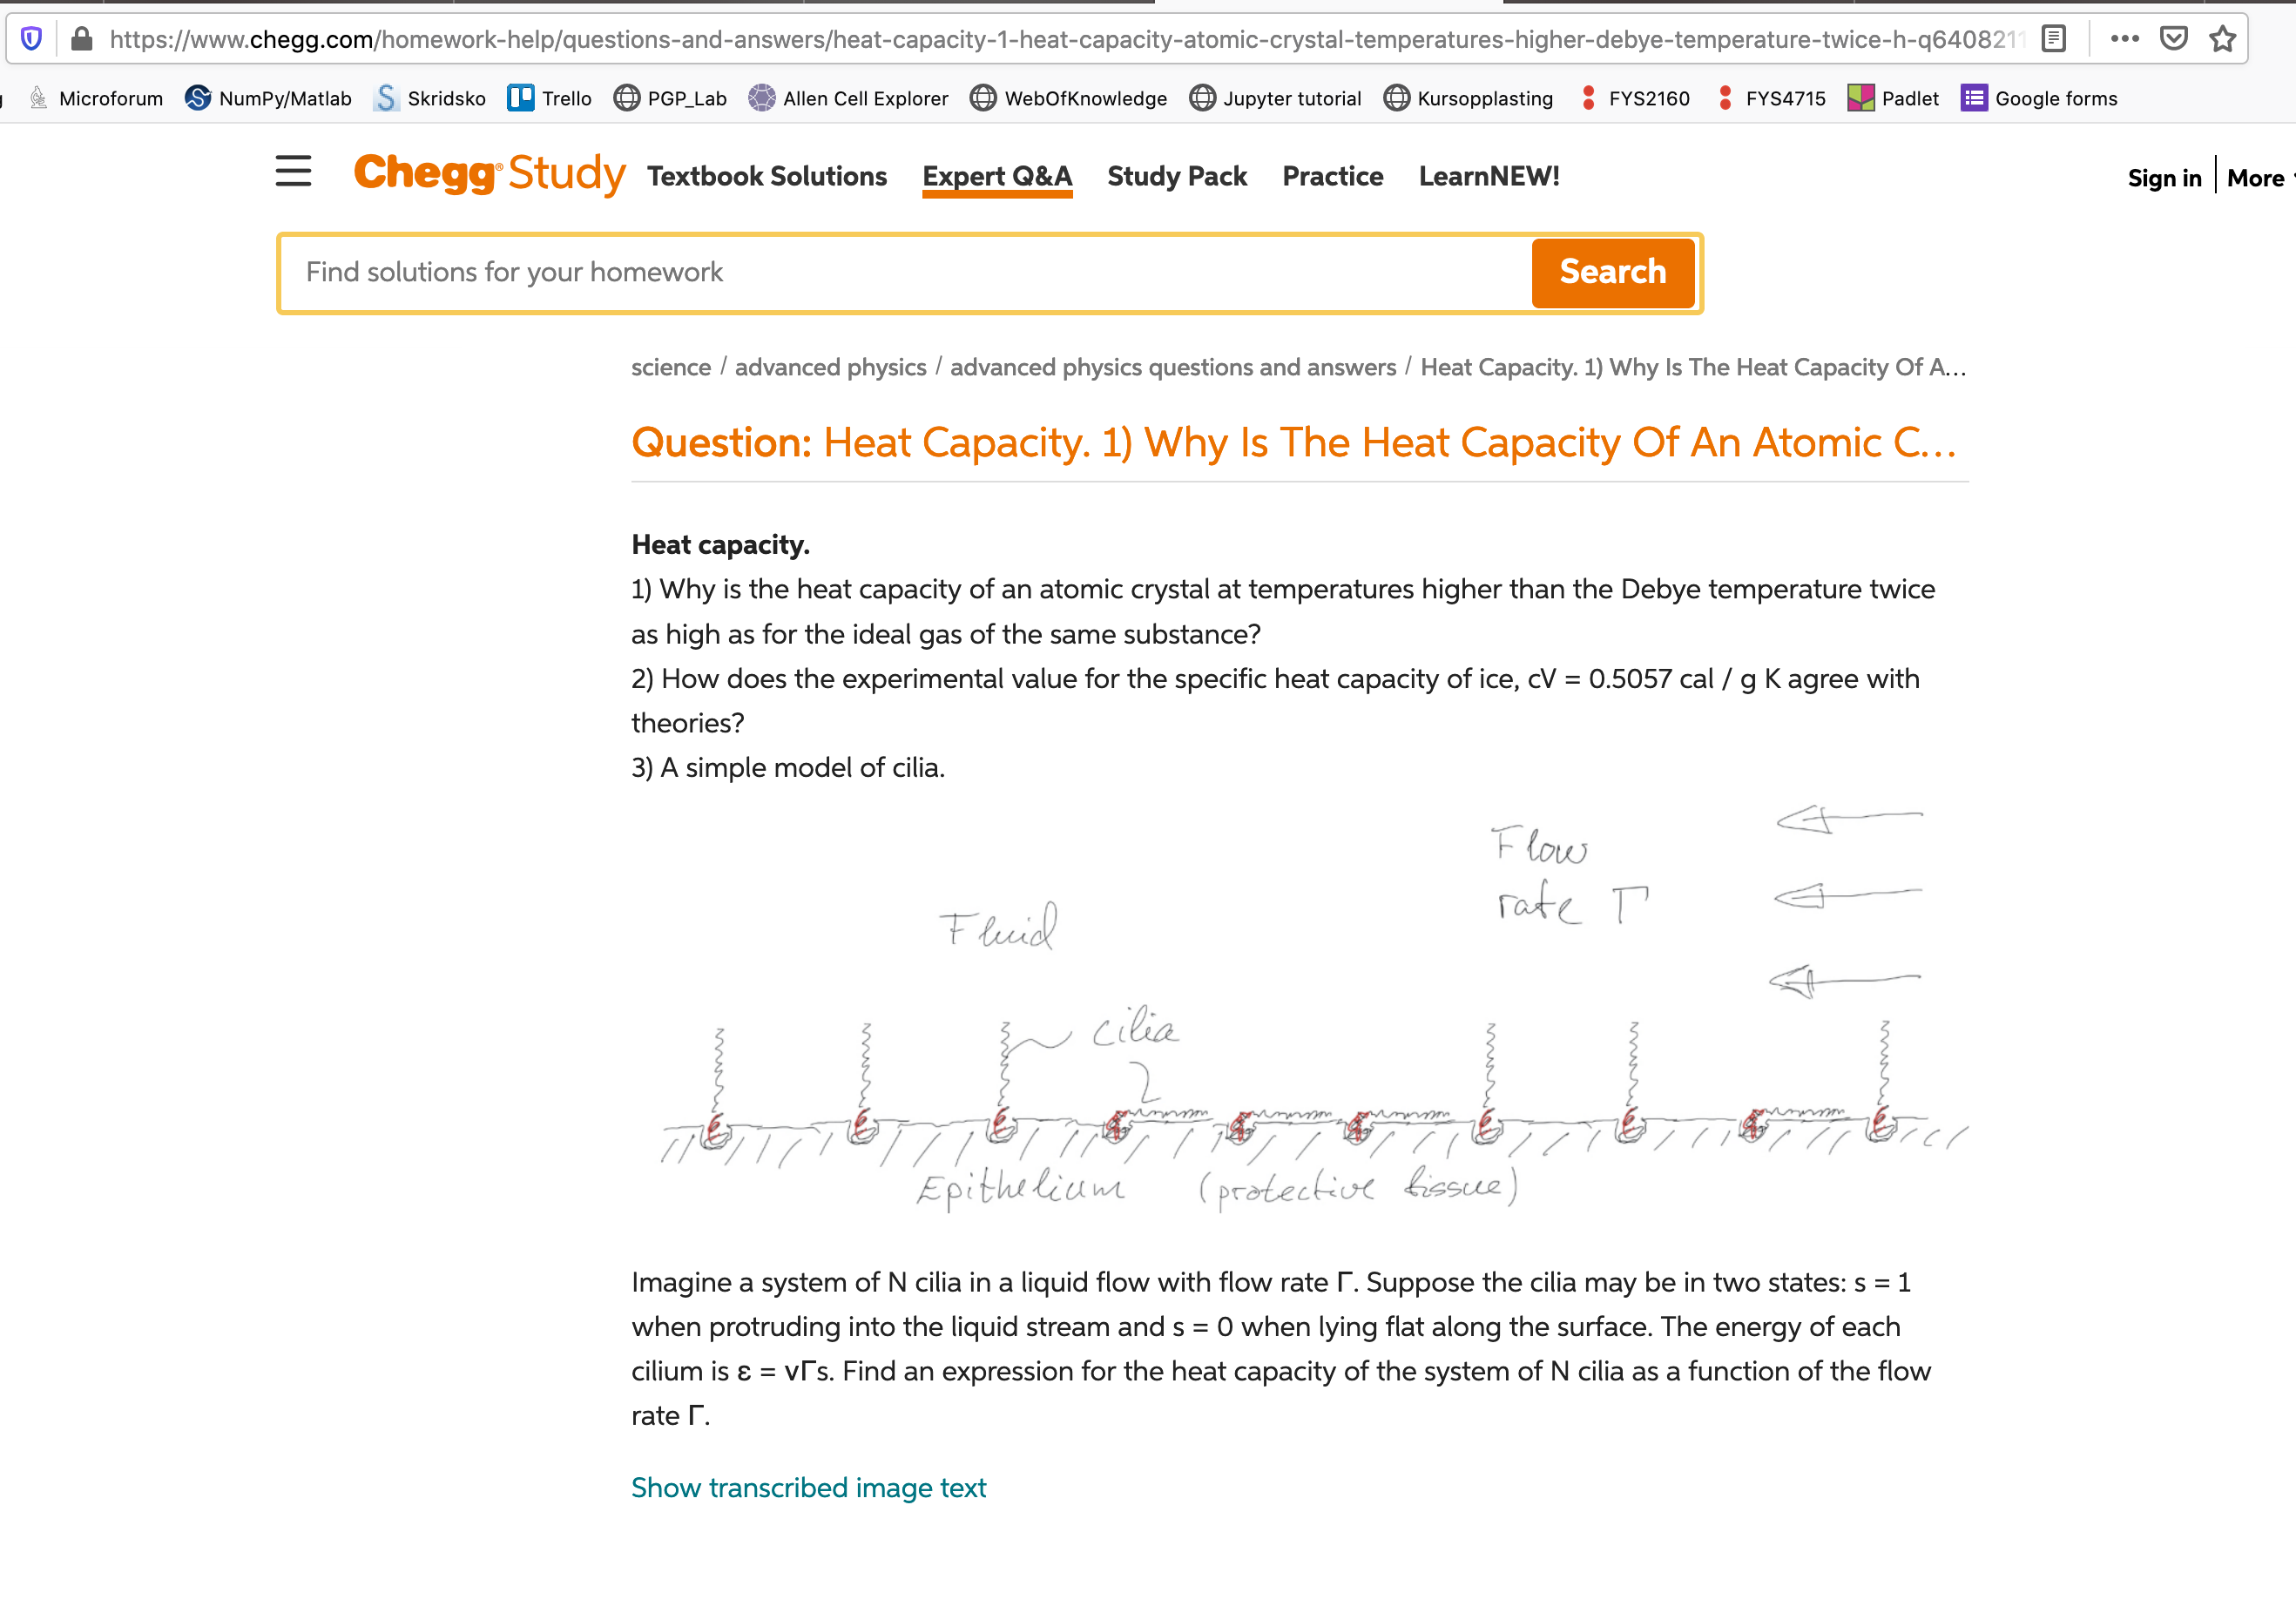
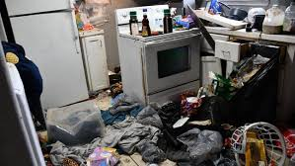
Utfordringer med hjemmeeksamen
Fusk
Samarbeid
Karakterfordeling
Equity

Slide 9
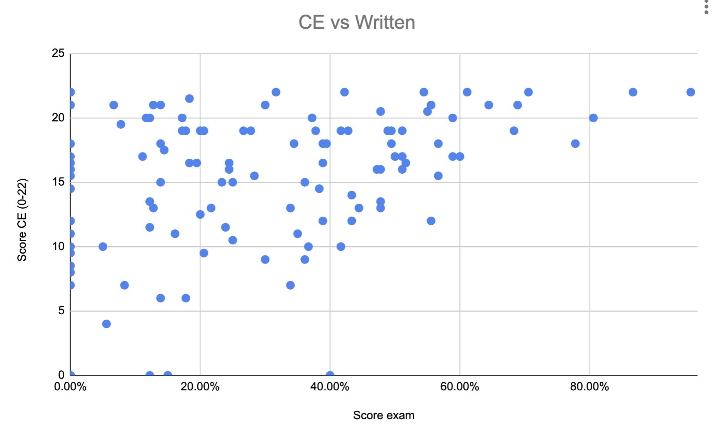
CE scores vs written exam

Slide 11
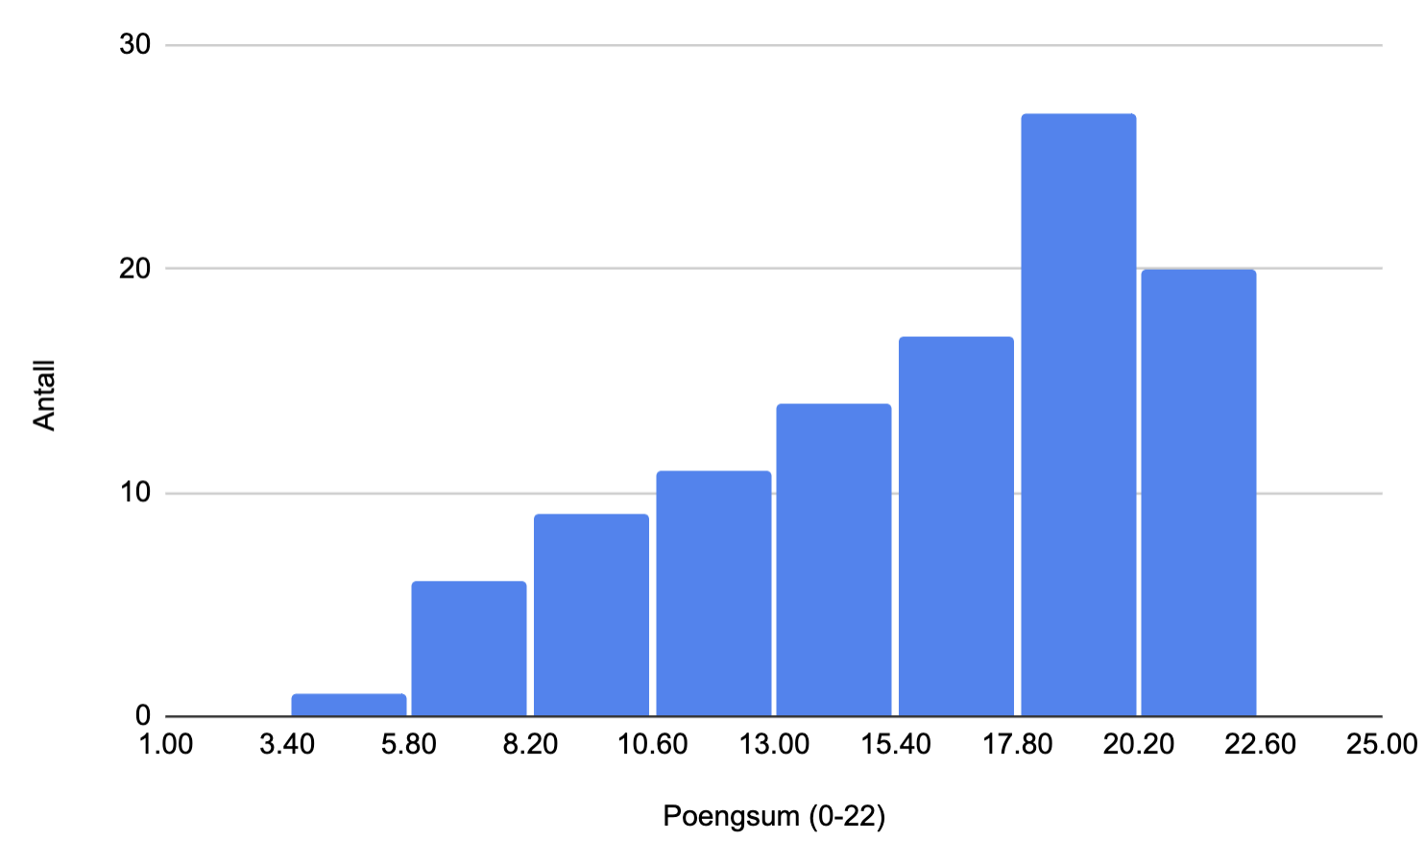
Some intergrader variability – in particular for coding!
Did not sufficiently well discern good physics understanding from a well-polished essay

